Slide 1

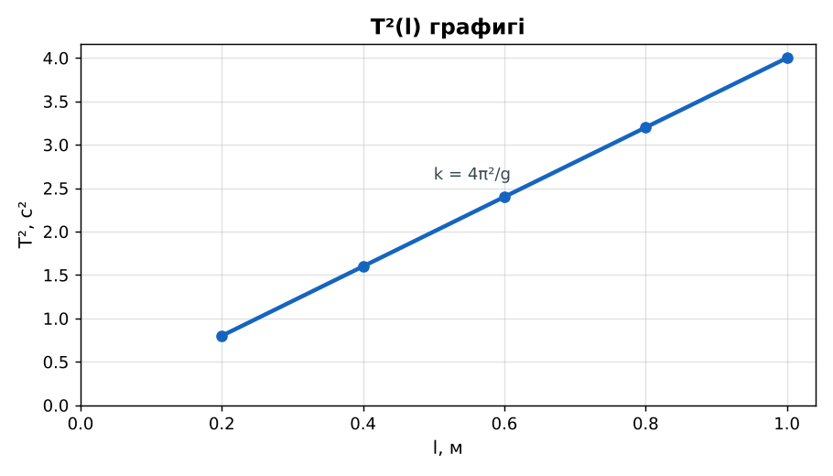
ФИЗИКА · 9-СЫНЫП · 44-САБАҚ
Бөлім: Тербелістер және толқындар
№ 3-зертханалық жұмыс. "Математикалық маятниктің көмегімен еркін түсу үдеуін анықтау"
Педагог: ______________________
Құндылық: Шығармашылық және инновация
Notes:
Сабақтың тақырыбы: № 3-зертханалық жұмыс. "Математикалық маятниктің көмегімен еркін түсу үдеуін анықтау". Бөлім: Тербелістер және толқындар. Ұйымдастыру кезеңі: сәлемдесу, түгендеу, бағалау парағын тарату. (Тақырып пен сурет шертілгенде пайда болады.)

Slide 2

Сабақтың мақсаты
Сабақтың басы · 5 мин
Оқу мақсаттары (бағдарлама)
Сабақ соңында біз:
9.2.5.8 – математикалық маятник периодының формуласынан еркін түсу үдеуін анықтау;
9.2.5.9 – период квадратының маятник ұзындығына тәуелділік графигін тұрғызу және талдау;
9.1.3.1 – алған нәтижені түсіндіру және қорытынды жасау
1
Математикалық маятник периодын тәжірибеде өлшейді
2
T = 2π√(l/g) формуласынан g-ны анықтайды
3
T²(l) графигін тұрғызып, графиктен g-ны табады
4
Нәтижені 9,8 м/с²-пен салыстырып, қорытынды жасайды
Notes:
Мақсаттарды бір-бірлеп шертіп ашыңыз. Проблемалық жағдаяттан кейін осы слайдқа оралып, мақсатты оқушылармен бірге тұжырымдаңыз.

Slide 3


Білімді өзектендіру: «Ойлан – жұптас – бөліс»
Сабақтың басы · 5 мин
«Математикалық және серіппелі маятниктердің тербелістері Пр. №4 сандық сапалық есептер шығару» тақырыбынан есте қалған ең маңызды 2 нәрсені жеке ойланып, жұппен талқылап, сыныппен бөліседі.
Өткен тақырып: Математикалық және серіппелі маятниктердің тербелістері Пр. №4 сандық сапалық есептер шығару
Шығармашылық және инновация
«Ғылым – инемен құдық қазғандай» (халық мақалы).
Notes:
Әдіс: «Ойлан – жұптас – бөліс». «Математикалық және серіппелі маятниктердің тербелістері Пр. №4 сандық сапалық есептер шығару» тақырыбынан есте қалған ең маңызды 2 нәрсені жеке ойланып, жұппен талқылап, сыныппен бөліседі. Шерткенде құндылық пен дәйексөз шығады: «Ғылым – инемен құдық қазғандай» (халық мақалы).

Slide 4


Проблемалық жағдаят
Сабақтың басы · 5 мин
Жіп, жүк және секундомер – осы қарапайым құралдармен еркін түсу үдеуін анықтай аламыз ба?
Болжамдарыңды айтыңдар! Бүгінгі сабақтың тақырыбы қандай болуы мүмкін?
Notes:
Проблемалық сұрақты оқып, болжамдарды тыңдаңыз. Шерткенде төменгі тапсырма шығады. Жауапқа сабақ соңында қайта оралыңыз.

Slide 5

Теориялық негіз
Сабақтың ортасы · 7 мин
g = 4π²l/T².
T² = (4π²/g)·l – T²(l) графигі түзу, көлбеулігі k = 4π²/g → g = 4π²/k.
Амплитуда кіші (< 10°) болуы керек.
Период квадратының ұзындыққа тәуелділігі
Notes:
Әдіс: «Зигзаг». Әр топ тақырыптың бір бөлігін оқып, кластер құрады. Кейін топтар ауысып, бір-біріне түсіндіреді. Тармақтар шерткен сайын бір-бірлеп шығады – әрқайсысын талқылаңыз.

Slide 6

Негізгі формулалар мен ұғымдар
Сабақтың ортасы · 7 мин
g = 4π²l/T².
1
T² = (4π²/g)·l – T²(l) графигі түзу, көлбеулігі k = 4π²/g → g = 4π²/k.
2
Notes:
Формулаларды шертіп бір-бірлеп ашыңыз. Әр шаманың мағынасын, өлшем бірлігін оқушылардан сұраңыз.

Slide 7

Графикпен жұмыс: T²(l) графигі
Сабақтың ортасы · 7 мин
Графикті талда
Осьтерде қандай шамалар және бірліктер берілген?
Шамалар қалай тәуелді?
Графиктен бір мәнді оқып, формуламен тексер.
Notes:
График шерткенде пайда болады, содан кейін сұрақтар бір-бірлеп шығады. Оқушылар графикті «оқуды» үйренеді: осьтер, бірліктер, тәуелділік түрі.

Slide 8

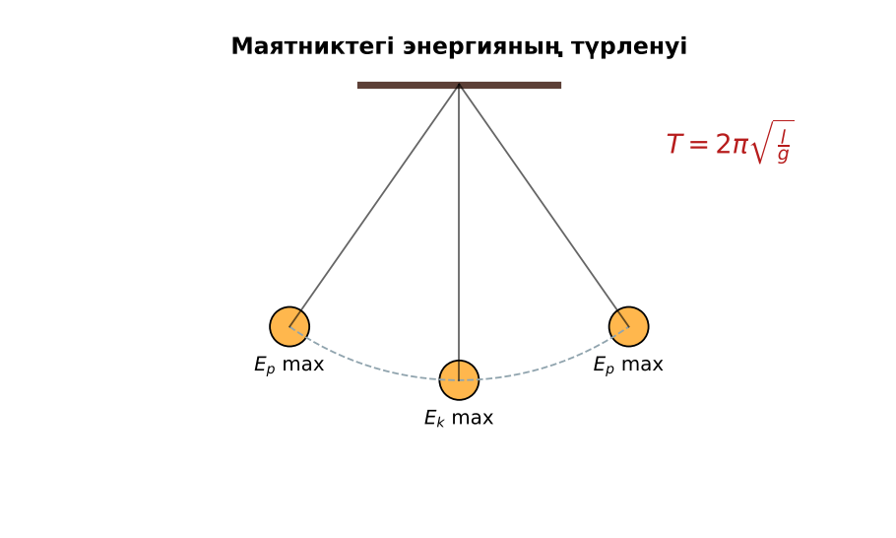
Суретпен жұмыс
Сабақтың ортасы · 7 мин
Суретте не бейнеленген? Қандай физикалық шамалар мен заңдылықтарды көрсетеді? Өз сөзіңмен түсіндір.
Notes:
«Суретті оқу» тапсырмасы: оқушылар жұппен суреттерді сипаттайды, мұғалім жетекші сұрақтар қояды. Суреттер шерткенде кезекпен шығады.

Slide 9

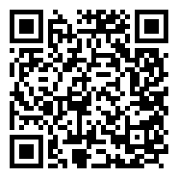
Виртуалды зертхана: PhET
Сабақтың ортасы · 7 мин
Симуляцияны QR-код арқылы ашыңдар.
Параметрлерді өзгертіп, нәтижені бақылаңдар.
Қандай шама қалай өзгереді? Қорытындыны дәптерге жазыңдар.
Сілтеме: https://phet.colorado.edu/en/simulations/pendulum-lab
PhET симуляциясы
Notes:
Симуляцияны интерактивті тақтада көрсетіңіз немесе оқушылар смартфонмен ашады. Тілді беттің жоғарғы жағынан ауыстыруға болады.

Slide 10


Құрал-жабдықтар
Сабақтың ортасы · 18 мин
Штатив
Жіп (1 м)
Шар/жүк
Секундомер
Өлшеуіш таспа
Notes:
Алдымен қауіпсіздік ережелерін қайталаңыз. Құралдарды шерткен сайын көрсетіп, атауын оқушыларға айтқызыңыз.

Slide 11
Жұмыс барысы
Сабақтың ортасы · 18 мин
Маятникті штативке іл, ұзындығын (ілу нүктесінен шар центріне дейін) өлше.
Кіші бұрышқа ауытқытып, 20 тербеліс уақытын өлше.
T = t/N есепте.
Ұзындықты 4 рет өзгертіп, қайтала.
T²(l) графигін тұрғыз.
Графиктің көлбеулігінен g-ны тап.
Notes:
Қадамдар шерткен сайын бір-бірлеп шығады. Топтарды аралап, кеңес беріңіз. ЕББҚ оқушыларына: суретті тірек-сызба және қадамдық нұсқаулық.

Slide 12

Өлшеу нәтижелерінің кестесі
Сабақтың ортасы · 18 мин
№ | l, м | N | t, с | T, с | T², с² | g, м/с²
Кестені дәптерге сызып, өлшеу нәтижелерін енгізіңдер. Есептеп, қорытынды жазыңдар.
Notes:
Кесте – оқушылардың жұмыс парағы. Нәтижелерді топтар тақтаға шығарып салыстырады.

Slide 13

Нәтижені талдау: деңгейлік сұрақтар
Сабақтың ортасы · 8 мин
С
В
А
С деңгейі
В деңгейі
талдау, бағалау
А деңгейі
қолдану
білу, түсіну
Деңгейіңді өзің таңда. А деңгейін орындасаң – В деңгейіне өт!
Notes:
Деңгейлер баспалдақ сияқты шерткен сайын шығады. Саралау «Таңдау» арқылы. ЕББҚ оқушыларына: суретті тірек-сызба және қадамдық нұсқаулық; ірі шрифтті (16–18) карточкалар, формулалар жадынамасы.

Slide 14

А деңгейі: білу, түсіну
Сабақтың ортасы · 8 мин
А
g қандай формуламен есептелді?
Жауабы: g = 4π²l/T².
Notes:
Жауап кілті шерткенде ғана шығады – оқушылар орындап болғаннан кейін көрсетіңіз. А деңгейі: g = 4π²l/T².

Slide 15
В деңгейі: қолдану
Сабақтың ортасы · 8 мин
В
Графиктің көлбеулігінен g-ны тап, орташа мәнмен салыстыр.
Жауабы: Мысалы, k = 4 с²/м → g = 9,87 м/с².
Notes:
Жауап кілті шерткенде ғана шығады – оқушылар орындап болғаннан кейін көрсетіңіз. В деңгейі: Мысалы, k = 4 с²/м → g = 9,87 м/с².

Slide 16
С деңгейі: талдау, бағалау
Сабақтың ортасы · 8 мин
С
Нәтижеге әсер ететін факторларды ата (амплитуда, реакция уақыты, ұзындықты өлшеу). Неліктен 20 тербеліс өлшейміз?
Жауабы: Реакция қателігі N-ге бөлінеді; кіші амплитуда; ұзындықты шар центріне дейін өлшеу.
Notes:
Жауап кілті шерткенде ғана шығады – оқушылар орындап болғаннан кейін көрсетіңіз. С деңгейі: Реакция қателігі N-ге бөлінеді; кіші амплитуда; ұзындықты шар центріне дейін өлшеу.

Slide 17


Бекіту: Quizizz викторинасы
Сабақтың соңы · 7 мин
1
g = 4π²l/T²: l = 1 м, T = 2 с
≈9,87
2
T²(l) графигі?
түзу
Quizizz
3
Неліктен көп тербеліс?
дәлдік артады
Notes:
Жауаптар жасыл белгімен шерткен сайын бір-бірлеп шығады. 1) ≈9,87; 2) түзу; 3) дәлдік артады. Онлайн нұсқасын Quizizz платформасында дайындаңыз (https://quizizz.com/).

Slide 18

Рефлексия: «Синквейн»
Сабақтың соңы · 7 мин
Тақырыптың негізгі ұғымына 5 жолдан тұратын синквейн құрау.
9–10 балл
Өте жақсы
7–8 балл
Жақсы
5–6 балл
Қанағаттанарлық
0–4 балл
Қолдау қажет
Notes:
Рефлексияны 2–3 минутта өткізіңіз. Бағалау шкаласы бойынша оқушылар өз балын анықтайды.

Slide 19

Үй тапсырмасы
Сабақтың соңы · 7 мин
А
А деңгейі
В
В деңгейі
С
С деңгейі
Жұмыс есебі.
Үйдегі маятникпен g-ны өлшеу.
Гравиметриялық барлау туралы хабарлама.
Notes:
Үй тапсырмасы сараланған: оқушы деңгейін өзі таңдайды. Kundelik.kz-ке енгізіңіз.

Slide 20
Сабаққа белсенді қатысқандарыңа рахмет!
«Ғылым – инемен құдық қазғандай» (халық мақалы).
Notes:
Сабақты қорытындылау.

